Slide 1
Limites de Sucessões
(Demonstrações)

Slide 2

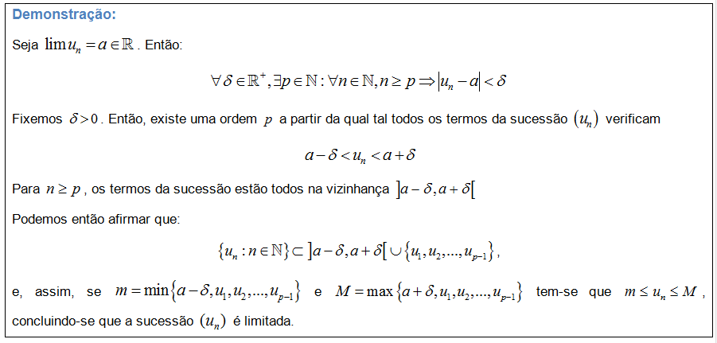
Convergência e limitação (Pág. 53)

Slide 3

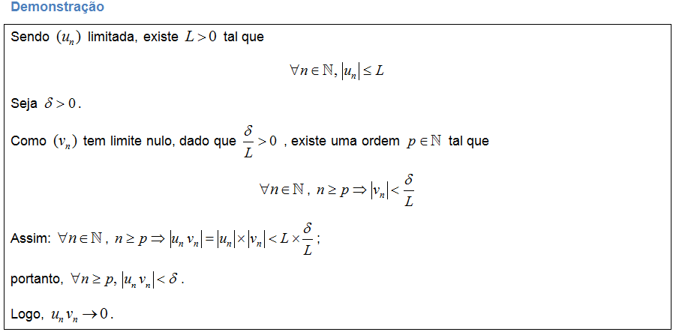
Multiplicação de uma sucessão limitada por uma sucessão com limite nulo (Pág. 63)

Slide 4
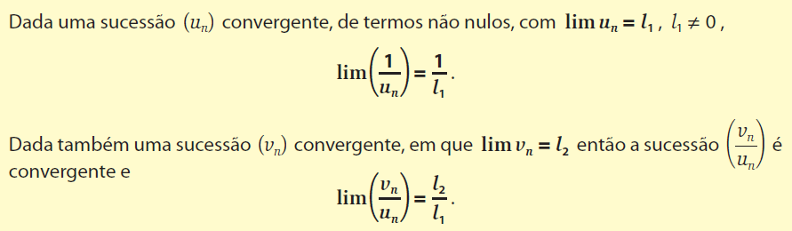
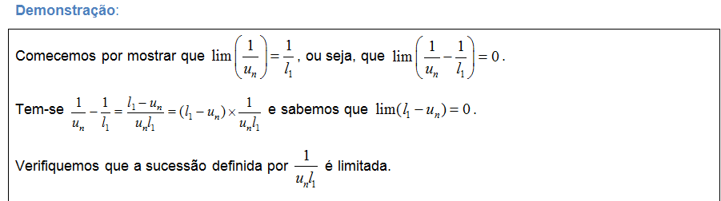
Divisão de sucessões convergentes (Pág. 64)

Slide 5
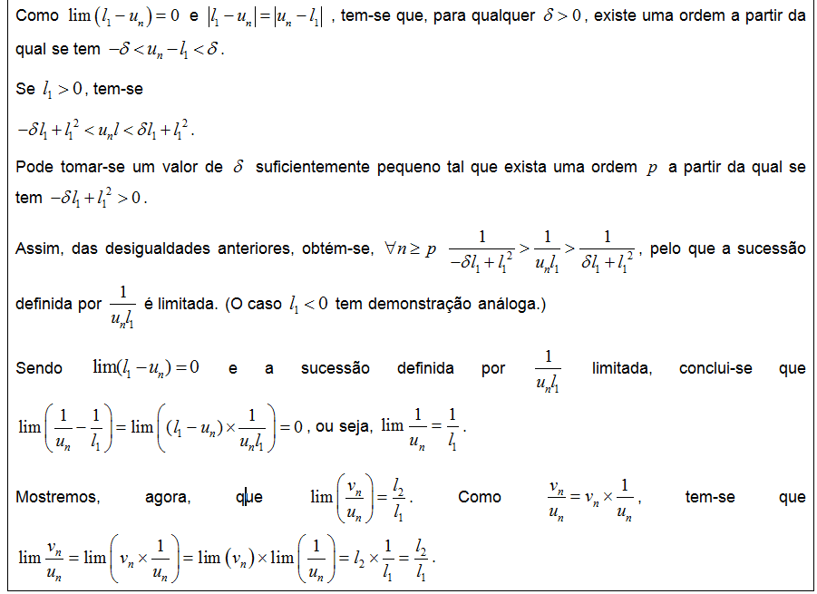

Slide 6
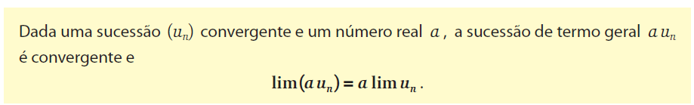
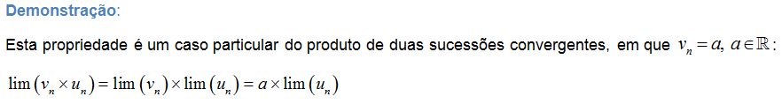
Multiplicação de uma sucessão convergente por uma constante (Pág. 65)

Slide 7
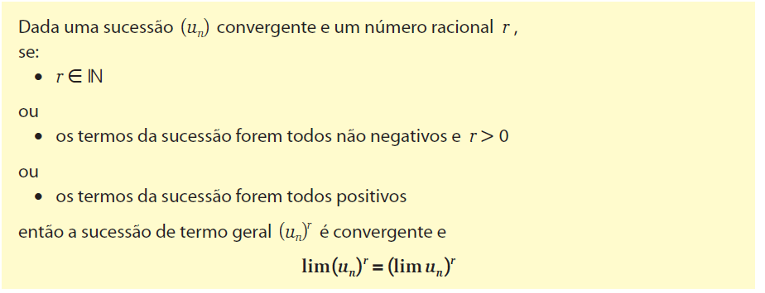
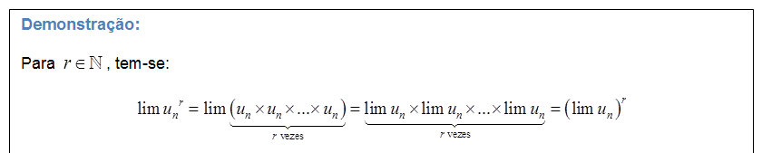
Potência de uma sucessão convergente (Pág. 65)

Slide 8
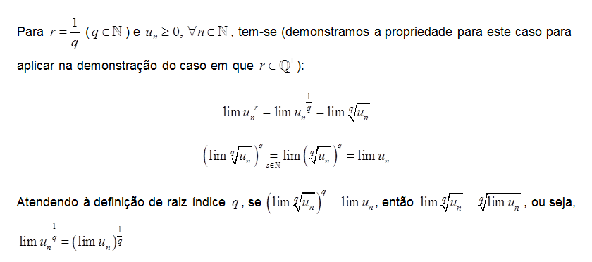
Potência de uma sucessão convergente

Slide 9
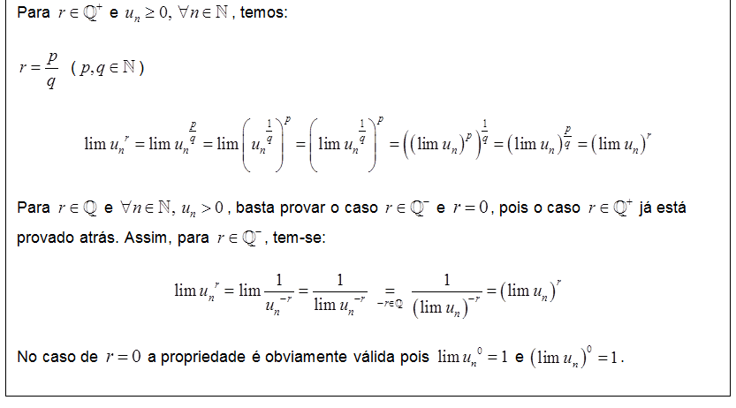
Potência de uma sucessão convergente

Slide 10
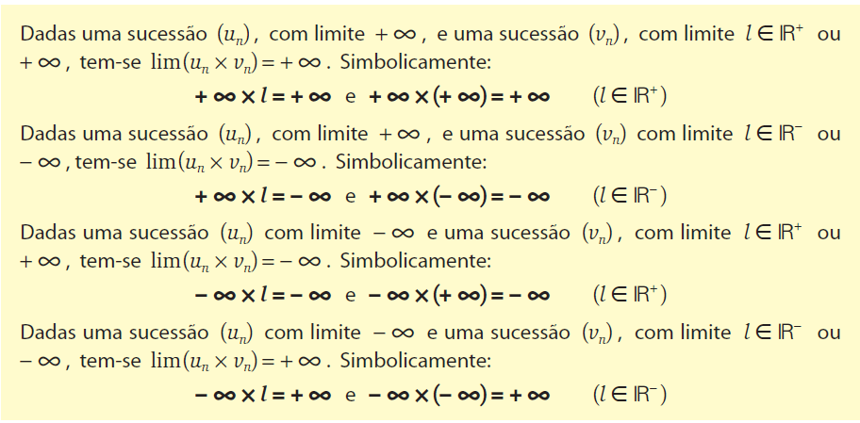
Multiplicação (com limites infinitos) (Pág. 69)

Slide 11
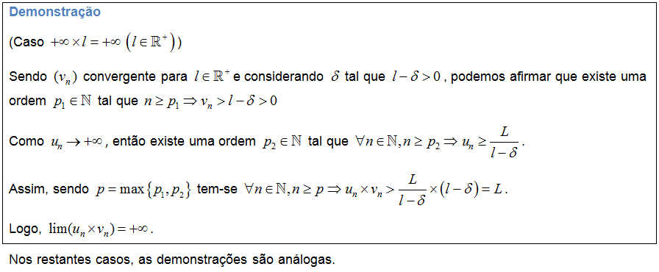
Multiplicação (com limites infinitos)

Slide 12
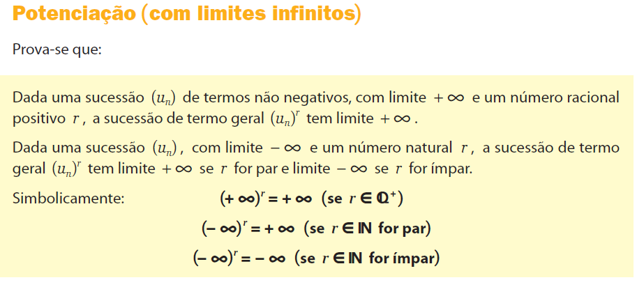
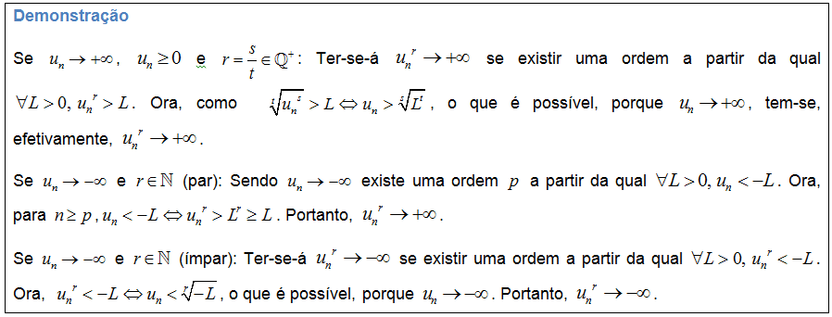
Potenciação (com limites infinitos) (Pág. 70)

Slide 13
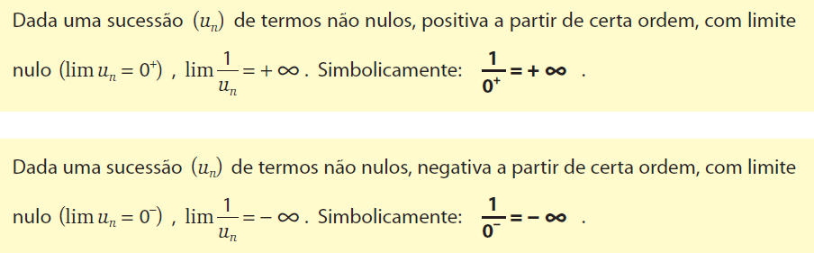
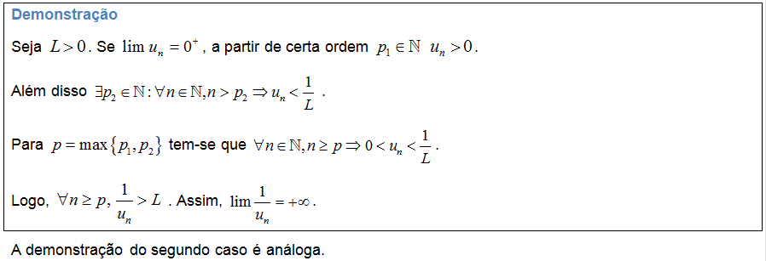
Divisão (com limites infinitos) (Pág. 72)

Slide 14
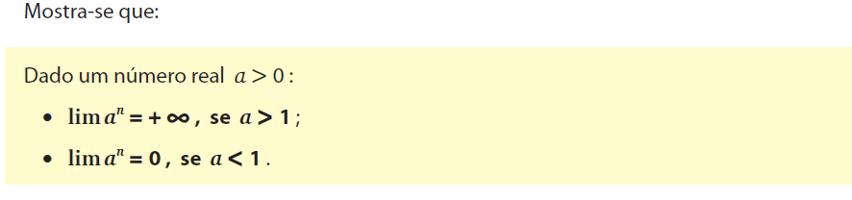
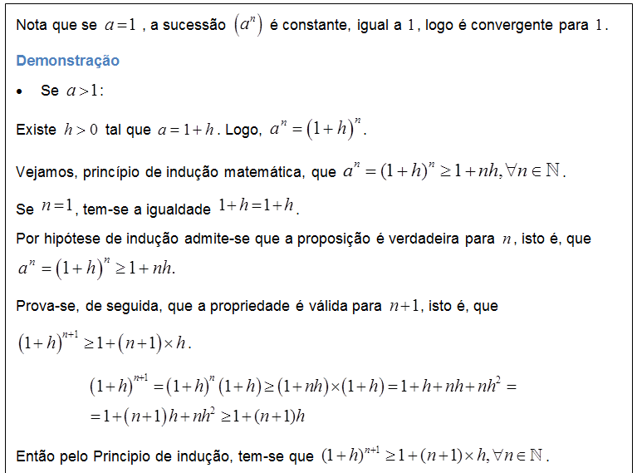
Limites da enésima potência e da raiz enésima de um número real positivo (Pág. 78)

Slide 15
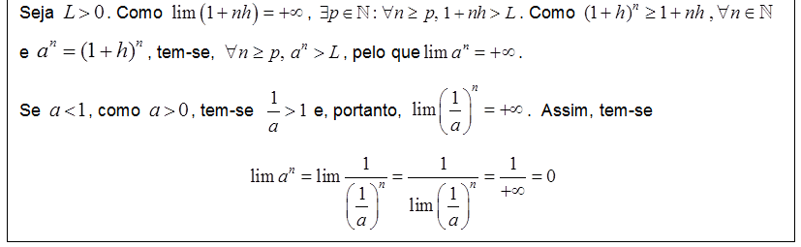
Limites da enésima potência e da raiz enésima de um número real positivo

Slide 16

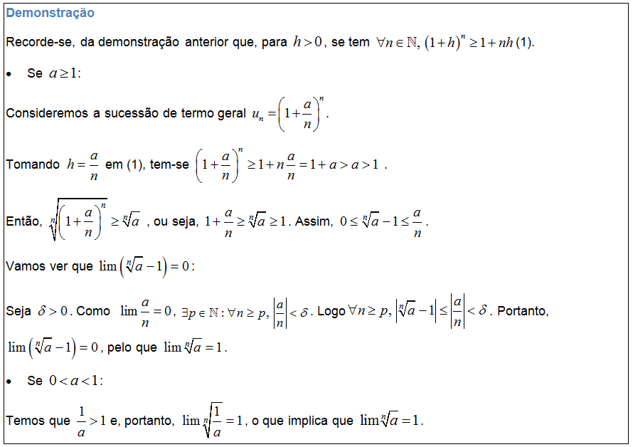
Limites da enésima potência e da raiz enésima de um número real positivo
Estes conteúdos não podem ser reproduzidos, copiados, alterados ou partilhados, no todo ou em parte, sem a autorização escrita da Raiz Editora.

